Slide 1

REVUE ANNUELLE 2025 DU PEV
Suivi & Evaluation:
Où en sommes nous?
Decembre 2025
October 2024

Slide 2
Plan de presentation
Niveau de réalisation des objectifs du PAO 2025
Niveau de mise en oeuvre des activités du PAO 2025
Financement du PAO 2025
Niveau de mise en oeuvre des activités
Zoom sur les activités critiques non réalisés: activités et causes détaillés
Niveau de mise en oeuvre par agence de gestion des fonds
Statut de fonctionnalité des antennes
Principaux résultats par groupes thématiques
‹#›

Slide 3
Niveau de réalisation des objectifs du PAO 2025

Slide 4
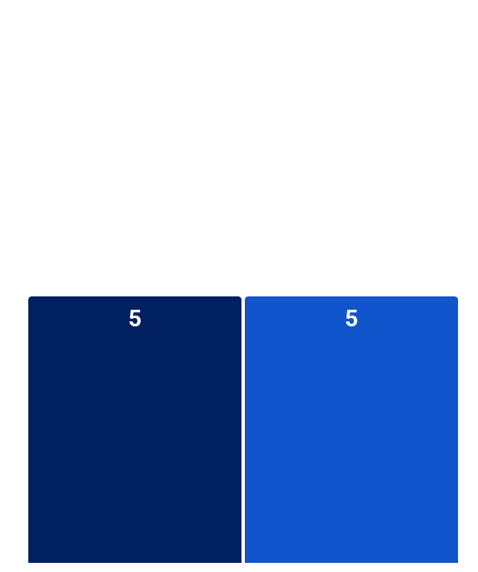
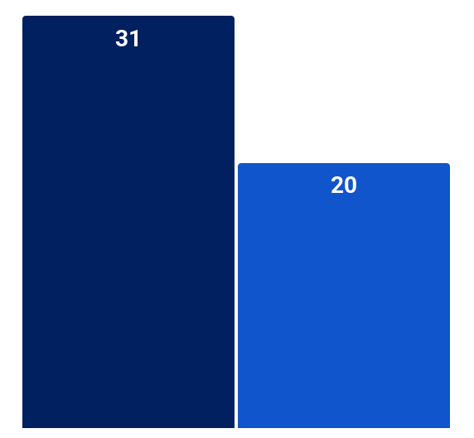
Niveau d’atteinte des objectifs du PAO 2025 | Prestation de services
Objectifs:
Réduire de 20% à 10% le nombre d’enfants 0 dose et de 42% à 25% le nombre d’enfants sous-vaccinés
% des enfants de 0 à 11 mois, zeros doses et sous-vaccinés avec cibles ajustées
-11
0
Fin 2024, 31% des enfants cibles de 0 - 11 mois n’ont pas été atteints au mois d’Octobre 2025 les nons atteints sont évalués à 20% de la cible 1. Une legere amelioration de l’atteinte des cibles
2. La stabilisation de la fidélisation pour contenir la déperdition
Proportion ZD 2024
Proportion ZD 2025
Proportion SV 2024
Proportion SV 2025
DHIS2 , calculus avec les cibles ajustées
‹#›

Slide 5
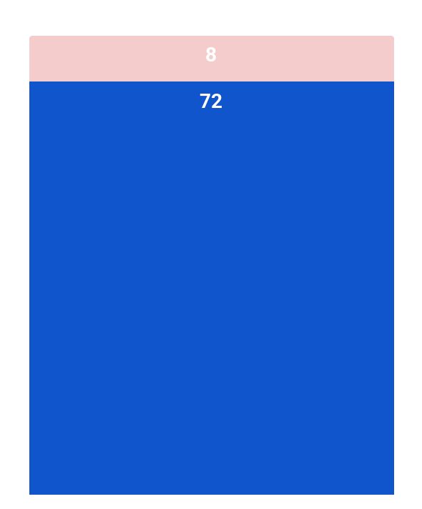
Niveau d’atteinte des objectifs du PAO 2025 | Generation de la demande
Objectifs:
Contribuer à l’augmentation de la couverture Penta 3 de 58% à 80% et réduire le taux d’abandon de 20% à <10%
Couverture Penta 3 et taux d’abandon Penta 1 - penta 3 avec cibles ajustées
Gap de 8 pts pour atteindre l’objectif
Taux d'abandon de 5%
Niveau objectif de 80% pour le penta 3
DHIS2 , calculus avec les cibles ajustées
‹#›

Slide 6
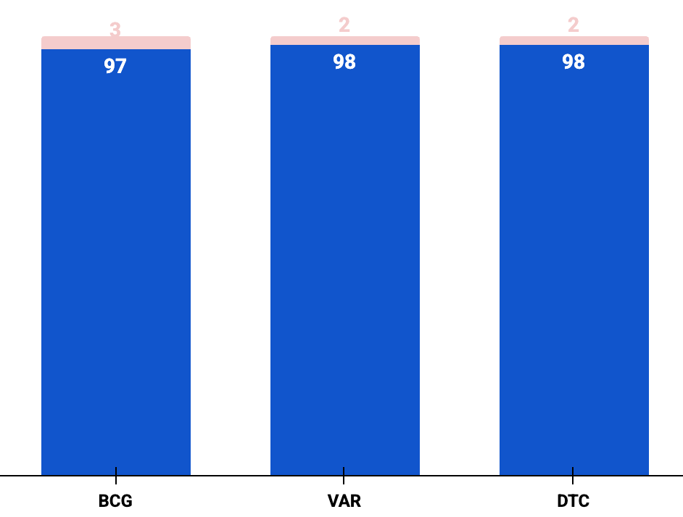
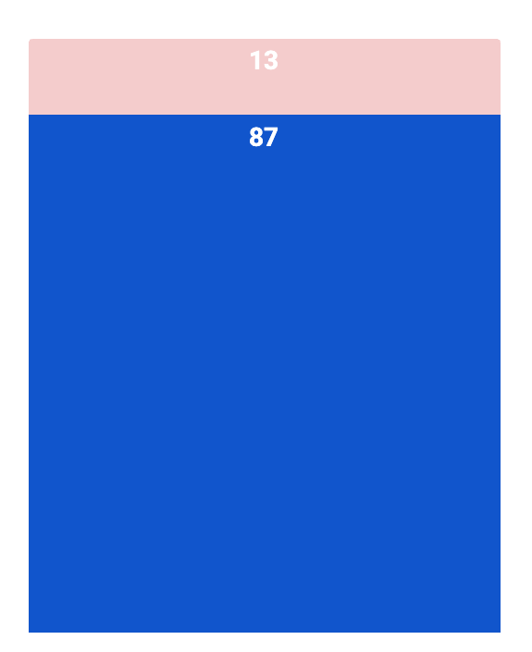
Niveau d’atteinte des objectifs du PAO 2025 | Logistique
Objectifs:
1. Porter de 80% à 100% la disponibilité des stocks de vaccins et intrants à tous les niveaux
2. Porter de 84% à 100% la fonctionnalité des ECF à tous les niveaux
Disponibilités des vaccins dans les ESS , Jan . - Nov. 2025
Fonctionnalités de la chaîne de froid, Jan . - Nov. 2025
Gap de 13 pts pour atteindre l’objectif
Niveau global de fonctionnalité de la chaîne de froid
DHIS2, eSMT, Parsyl
‹#›

Slide 7
Niveau d’atteinte des objectifs du PAO 2025 | AVS
Objectif / Résultat attendu |  | Résultats 2024 | Résultats 2025
Réduire à moins de 5% la proportion de cibles manquées lors des AVS | % de cibles manquées |  | < 5% pour toutes les campagnes polios % personnes vaccinée 95% LQAS FJ
Réduire la morbidité et la mortalité des maladies évitables par la vaccination | Nbr cas cVDPV | 30 cas | 8 cas
 | Incidence rougeole | 102 539 | 74 984 (2.2létalité )
 | Taux mortalité Rougeole | 2 231 | 1117 (1.5létalité)
Organiser riposte autour de 80% des cas de Mpox confirmés | % cas Mpox confirmés avec riposte |  | 1.493.908 dont 697.178 avec le LC16 (46%)
Revue annuelle PEV 2025
‹#›

Slide 8
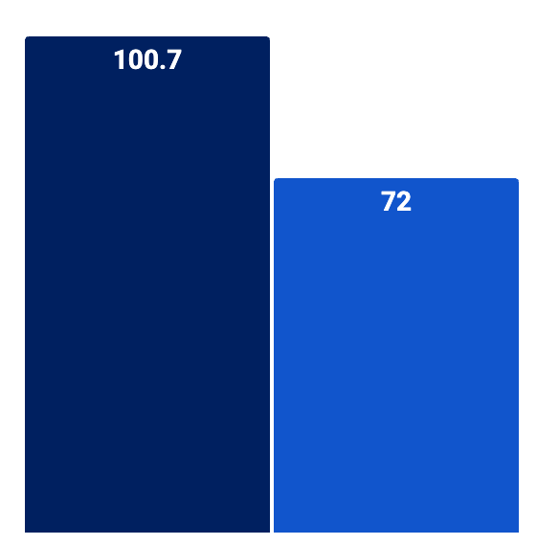
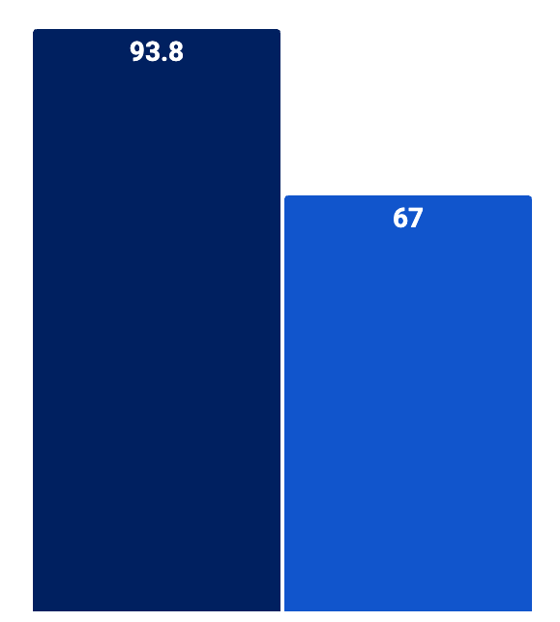
Niveau d’atteinte des objectifs du PAO 2025 | Qualités des données
Objectifs:
Réduire d’au moins 5 points les écarts entre données administratives et estimations WUENIC
Ecart couverture administratives et couverture administrative avec cible ajustée pour Penta 3 et VAR 1
-28
-27
Ecart encore élevé entre les cibles administratives et les cibles administratives ajustes. Ceci sous attends un écart important avec les estimations WUENIC 1. Implémenter le plan d'amélioration de la qualité des données
2. Finaliser les travaux d’ajustement du dénominateur
Penta 3 couverture admin
Penta 3 couverture ciblée ajustée
VAR 1 couverture admin
VAR 1 couverture ciblée ajustée
DHIS2 , calculus avec les cibles ajustées
‹#›

Slide 9
Niveau d’atteinte des objectifs du PAO 2025 | Gouvernance, Planification, financement et RH
Objectif / Résultat attendu |  | Résultats 2024 | Résultats 2025
Renforcer le leadership du Ministère de la Santé dans la gouvernance vaccinale | % réunion CCPeV stratégique tenues |  | 2 sur 3 (66.6%)
 | % réunion CCPeV technique tenues |  | 3 sur 7 (42.8%)
Accroître le financement domestique de 2 à 3% du budget santé alloué à la vaccination | % budget santé alloué au PEV | 102 539 | Reçus 9.021.589,00$ Taux décaissement (50%)
Renforcer les capacités managériales des RH dédiées à la vaccination | % gestionnaires ayant reçu formation managériale
Revue annuelle PEV 2025
‹#›

Slide 10
Niveau d’atteinte des objectifs du PAO 2025 | Surveillance
Objectif / Résultat attendu |  | Résultats 2024 | Résultats 2025
Réduire les provinces en retard sur ≥2 indicateurs < 20% PFA | % provinces sous-performantes | 19% | 26.9%
Investiguer 100% des cas TNN notifiés | % cas TNN investigués | 102 539 | 22%
Investiguer 100% des MAPI graves notifiés | % de MAPI graves investigués | 22% | 22 cas sur 47cas ( 47%)
Revue annuelle PEV 2025
‹#›

Slide 11
Niveau de mise en oeuvre des activités du PAO 2025

Slide 12
Niveau de mise en oeuvre des activités du PAO 2025 | Aperçu du budget pour la mise en oeuvre du PAO 2025
Source de financement | Fonds reçus | Décaissement | Taux décaissement | Dépenses | Tx d’absorption | Observation
Gouvernement | 18.043.178,00 | 9.021.589,00 | 50% | 9 021 589,00 | 100% | Données Au 30/11/2025
CAGF | 76.917.674,00 | 61.176.929,00 | 80% | 44.060.693,00 | 72% | Données Au 30/11/2025
OMS | 139.188.542,00 | 107.899.341,84 | 78% | 96.260.561,11 | 89% | Données Au 31/10/2025
UNICEF | 21.055.716,00 | 16.410.849,78 | 78% | 16.410.849,78 | 100% | Données Au 31/10/2025
SANRU | 32.270.615,24 | 30.167.155,88 | 99% | 27.145.494,256 | 84% | Données Au 31/10/2025
PATH | 11.089.810,00 | 9.395.569,00 | 85% | 9.395.569,00 | 100% | Données Au 31/10/2025
Villagereach | 12.876.119,05 | 7.906.284,54 | 61% | 7.906.284,54 | 100% | Données Au 30/09/2025
UNOPS | 14.069.727,63 | 14.069.637,64 | 100% | 13.487.289,00 | 96% | Données Au 31/10/2025
CHAI | 1.612.438,19 | 1.612.438,19 | 100% | 1.608.788,19 | 99,8% | Données Au 31/10/2025
Total Général | 327.604.801,41 | 259.763.254,23 | 79% | 225.297.117,87 | 87%
Le PEV a mobilisé les ressources nécessaires pour financer le PAO 2026, cependant le décaissement n’a pas ete fait a 100%
Revue annuelle PEV 2025
‹#›

Slide 13
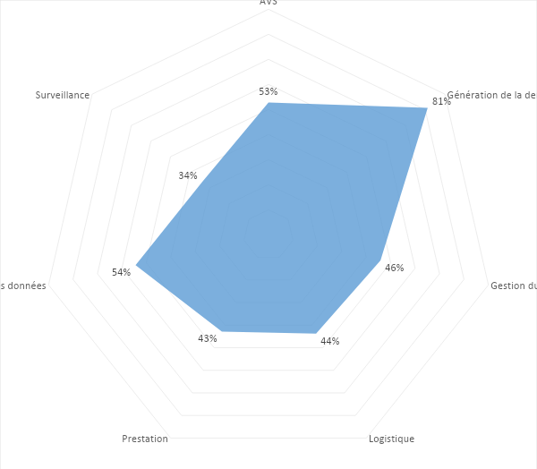
Niveau de mise en oeuvre des activités du PAO 2025 | Aperçu global de la mise en oeuvre des activités
53 %
Score globale de mise en oeuvre des activités pour le PAO 2025 Les domaines avec un faible taux d'exécution sont par ordre la logistique, la prestation de services, gestion du programme et surveillance
*Logistique: plusieurs activites liees aux acquisitions prévue sur CCEOP en souffrance
Revue annuelle PEV 2025
‹#›

Slide 14
Niveau de mise en oeuvre des activités du PAO 2025 | Aperçu global de la mise en oeuvre des activités par domaine
Domaine | Total activités | Activités réalisées |  | Activités en cours |  | Activités non réalisées
 |  | Nbr | % | Nbr | % | Nbr | %
Logistique | 30 | 10 | 33% | 7 | 23% | 13 | 43%
Génération de la demande | 16 | 12 | 75% | 3 | 19% | 1 | 6%
Surveillance | 17 | 3 | 18% | 7 | 41% | 7 | 41%
AVS | 9 | 6 | 67% | 0 | 0% | 3 | 33%
Prestation | 7 | 1 | 14% | 5 | 71% | 1 | 14%
Qualité des données | 17 | 8 | 47% | 4 | 24% | 5 | 29%
Gouvernance | 24 | 7 | 29% | 8 | 33% | 9 | 38%
Total | 118 | 47 | 39% | 34 | 28% | 39 | 33%
Revue annuelle PEV 2025
‹#›

Slide 15
Niveau de mise en oeuvre des activités du PAO 2025 | Mise en oeuvre par domaine
Domaines | Totalement réalisée |  | Largement réalisée |  | Moyennement réalisée |  | Faiblement réalisée |  | Non réalisée
 | # | % | # | % | # | % | # | % | # | %
AVS | 3 | 33.3% | 1 | 11.1% | 2 | 22.2% | 0 | 0.0% | 3 | 33.3%
Génération de la demande | 10 | 62.5% | 2 | 12.5% | 3 | 18.8% | 0 | 0.0% | 1 | 6.2%
Gestion du Programme | 7 | 29.2% | 0 | 0.0% | 8 | 33.3% | 0 | 0.0% | 9 | 37.5%
Logistique | 7 | 25.0% | 2 | 7.1% | 7 | 25.0% | 1 | 3.6% | 11 | 39.3%
Prestation | 0 | 0.0% | 1 | 14.3% | 4 | 57.1% | 1 | 14.3% | 1 | 14.3%
Qualité des données | 3 | 17.6% | 5 | 29.4% | 5 | 29.4% | 0 | 0.0% | 4 | 23.5%
Surveillance | 2 | 11.8% | 1 | 5.9% | 5 | 29.4% | 2 | 11.8% | 7 | 41.2%
Total général | 32 | 27.1% | 12 | 10.2% | 34 | 28.8% | 4 | 3.4% | 36 | 30.5%
Revue annuelle PEV 2025
‹#›

Slide 16
Niveau de mise en oeuvre des activités du PAO 2025 | Mise en oeuvre par domaine zoom sur les réalisations majeures et points d’attention (1/2)
Domaine | Score global | Principaux constats | Points d’attention
Génération de la demande | 81 % | Forte réalisation des activités de communication, plaidoyer et mobilisation communautaire (SMS, médias, leaders communautaires, initiatives confessionnelles). | La demande progresse plus rapidement que la capacité du système à fournir des services de qualité (prestation, logistique, surveillance). Faible impacte sur la demande
AVS | 53 % | Mise en œuvre des ripostes et campagnes réactives (Polio, Mpox). | Retards notables dans les campagnes préventives (Fièvre Jaune, Choléra).
Qualité des données | 54 % | Progrès dans la digitalisation (Registre électronique, décentralisation DHIS2, tracking vaccinations...). | Utilisation limitée des données du DHIS2 pour la prise de décision, Faible réalisation des activités d’audit qualité de données
Gestion du programme | 46 % | Organisation Forum CCPeV, GTCV fonctionnel ... | Suivi et évaluation des assistances techniques, Mise en œuvre partielle du renforcement des capacités.
Revue annuelle PEV 2025
‹#›

Slide 17
Niveau de mise en oeuvre des activités du PAO 2025 | Mise en oeuvre par domaine zoom sur les réalisations majeures et points d’attention (2/2)
Domaine | Score global | Principaux constats | Points d’attention
Logistique | 44 % | Disponibilité globale des vaccins . Maintenance partielle de la chaîne du froid. | Retards majeurs sur les équipements lourds, systèmes de monitoring, risque de qualité
Prestation | 43 % | Mise en œuvre partielle des séances de vaccination et des stratégies d’atteinte des populations manquées. | Faible intégration de la vaccination dans les ESS publics Livrables microplan faiblement disponibles
Surveillance | 34 % | Certaines fonctions minimales assurées (MAPI, kits de prélèvement, sites environnementaux). | Nombreuses activités clés non réalisées (revues, supervisions, extension des sites, investigations),
Revue annuelle PEV 2025
‹#›

Slide 18
Niveau de mise en oeuvre des activités du PAO 2025 | Analyse des activités vis à vis de la dépendance aux financements
Niveau de réalisation | Activité ne dépendant pas totalement de financement | Activité dépendant totalement de financement
Non réalisée | (9)36% | (27)29%
Faiblement réalisée | 0% | (4)4%
Moyennement réalisée | (9)36% | (25)27%
Largement réalisée | 0% | (12)13%
Totalement réalisée | (7) 28% | (25)27%
Total | 25(100%) | 92(100%)
La performance dépend autant de la disponibilité financière que de la capacité de pilotage
Revue annuelle PEV 2025
‹#›

Slide 19
Niveau de mise en oeuvre des activités du PAO 2025 | Analyse des activités vis à vis de la priorisation lors de la planification
Niveau de réalisation | Activité de priorité Élevée | Activité de priorité Moyenne
Non réalisée | (21)23% | (15)60%
Faiblement réalisée | (4)4% | (0)0%
Moyennement réalisée | (31)33% | (3)12%
Largement réalisée | (11)12% | (1)4%
Totalement réalisée | (26)28% | (6)24%
Total | (93)100% | (25)100%
Les activités à haute priorité bénéficient d’un meilleur mise en oeuvre, mais restent partiellement réalisées, alors que leur impact est accès fort sur la performance du programme
Revue annuelle PEV 2025
‹#›

Slide 20
Niveau de mise en oeuvre des activités du PAO 2025 | Conclusion
Les responsables des groupes thématiques vont renseigner les bonnes pratiques ou leçons apprises lors de la mise en oeuvre des activités réalisées ainsi que les contraintes de mise en oeuvre pour les activités non réalisées
Un diagnostic approfondie des causes réels et contraintes est attendues pour orienter la planification 2026
Revue annuelle PEV 2025
‹#›

Slide 21
Principaux résultats par groupes thématiques

Slide 22
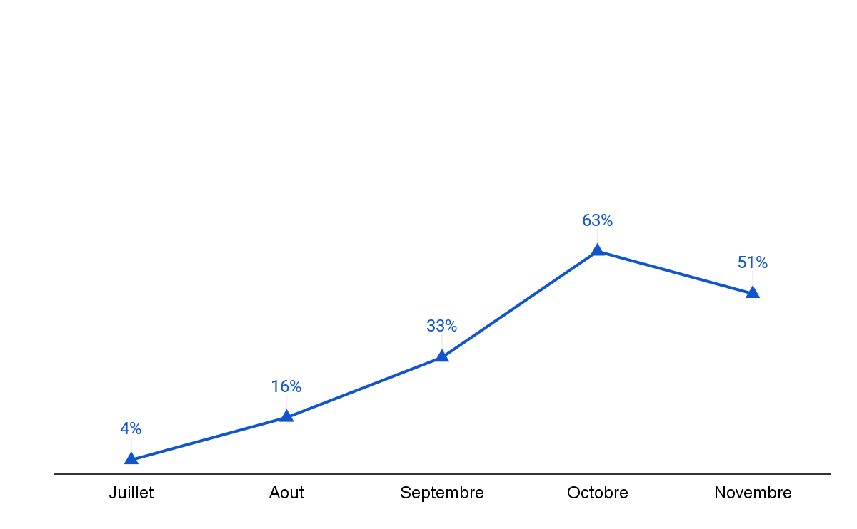
Statut de fonctionnalité des antennes | Niveau de réalisation des réunions d’analyse et validation des données
Réunions d’analyse et validation des données (%), Juillet - Novembre
Les réunions de revue de performance au niveau antenne correspondent à UNE réunion d’analyse et de validation des données par mois *Une réunion est considérée comme fonctionnelle lorsqu’elle satisfait simultanément aux trois critères suivants :
- Tenue : La réunion a effectivement eu lieu pendant la période prévue.
- Participation : Les participants clés concernés étaient présents - Suivi : Des données de performance ont été présentées, un compte rendu incluant les points d’action a été partagé, et les points d’action de la réunion précédente ont été revus et suivis.
(+47 pts)
Source: Gestion PEV 2025, DHIS2 Tracker 2025
‹#›

Slide 23
Statut de fonctionnalité des antennes | Benchmarking pour analyse de la fonctionnalité des antennes
Indicateurs | Pondération
% des ECF fonctionnelle | 9
Taux de satisfaction des vaccins | 6
Score Mashako pour le mois de Novembre | 40
Tenue des sessions d'analyse et validation des données | 6
Tenue des sessions de CCPeV | 6
Envoie des rapports | 6
Proportion des zones avec couverture penta 1 >= 90% | 6
Proportion des zones avec couverture VAR 1 >= 90% | 6
% AS avec score de qualité des données >= 80% | 9
Plage | Score
90 à 100 | 5
80 à 89 | 4
70 à 79 | 3
60 à 69 | 2
50 à 59 | 1
<50 | 0.5
Si 0 | 0
Score global (%) | Classe de performance | Couleur
≥90% | Très bon | Vert
80–89% | Bon | Verst claire
50–79% | Moyen | Jaune
<50% | Faible | Rouge
Revue annuelle PEV 2025
‹#›

Slide 24
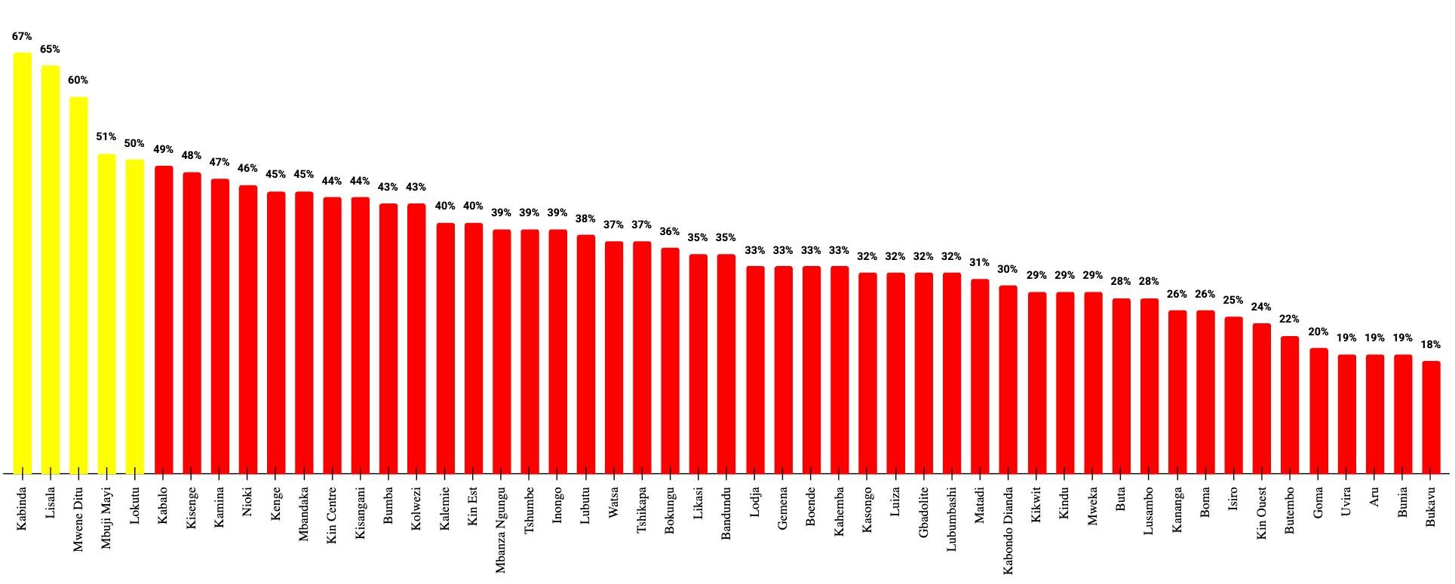
Statut de fonctionnalité des antennes | Classification des antennes par fonctionnalité
Deux meilleurs antennes
Antennes borderlines
Revue annuelle PEV 2025
‹#›

Slide 25
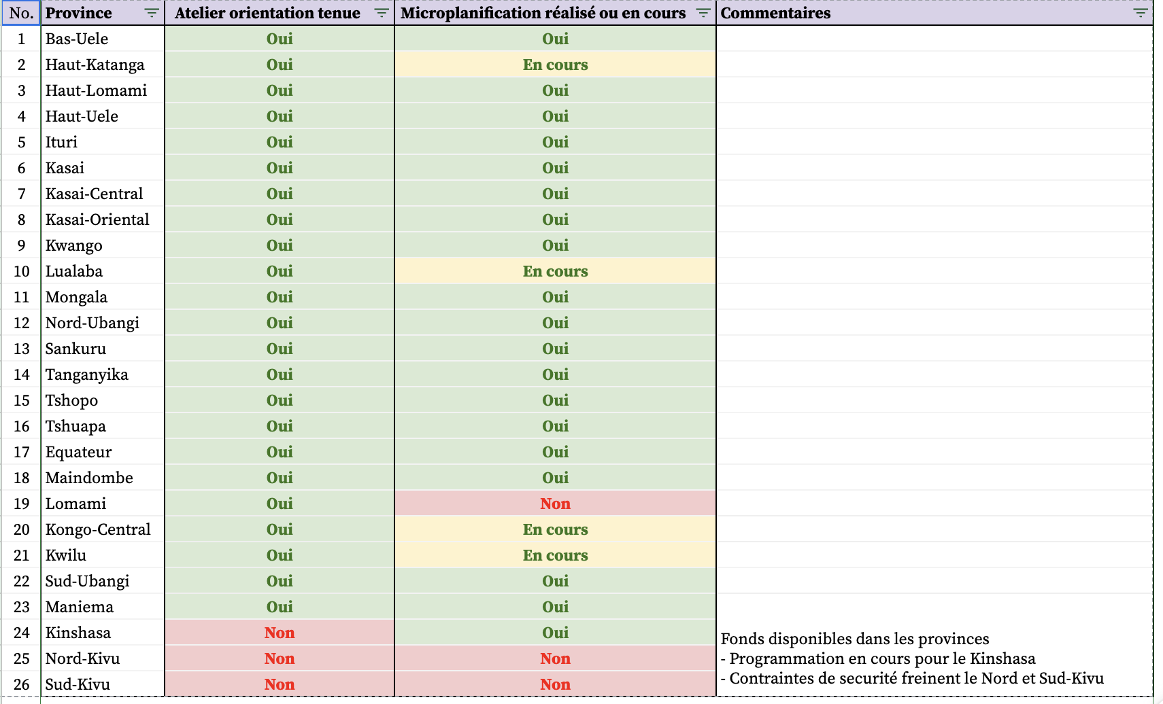
Prestation de services | Lancement du plan Mashako 3.0
23/26
Provinces ont organisé les ateliers d’orientation Mashako 3.0
19/26
Provinces ont finis à la microplanification
4 provinces en cours de réalisation
La province de Lomami en retard et les Nord et Sud non programmées
Le suivi de la remontée des données et validation progressive des micro plans est réalisé au cours des TC bi-hebdomadaire: 45% des microplans consolides
‹#›

Slide 26
Prestation de services | Aperçu score Mashako
Indicateurs Mashako National | Jui (%) | Août (%) | Sept (%) | Oct (%) | Nov (%) | Ecart cible
Supervision des zones de santé | 66 | 77 | 79 | 75 | 76 | - 4
Supervision des aires de santé | 61 | 67 | 67 | 74 | 71 | - 9
Supervision formative de qualité des ZS | 16 | 25 | 28 | 36 | 34 | - 46
Supervision formative de qualité des AS | 7 | 9 | 10 | 12 | 12 | - 68
Réunions de coordination de routine NAT | 100 | 75 | 25 | 75 | 75 | - 5
Réunions de validation des données ANT | 4 | 16 | 33 | 63 | 51 | - 29
Fonctionnalité de la chaîne de froid HUB | 94 | 94 | 94 | 94 | 94 | 0
Fonctionnalité de la chaîne de froid des antennes | 73 | 78 | 82 | 82 | 80 | 0
Disponibilité des vaccins des antennes | 31 | 24 | 16 | 8 | 16 | - 64
Satisfaction des commandes des antennes | 0 | 0 | 0 | 0 | 0 | - 100
Récupération des enfants | 23 | 27 | 29 | 32 | 32 | - 48
Infirmier titulaire formés au PEV | 49 | 57 | 60 | 67 | 66 | - 14
Total | 33 | 34 | 32 | 37 | 37 | - 43
Source: Gestion PEV 2025, DHIS2 Tracker 2025
‹#›

Slide 27
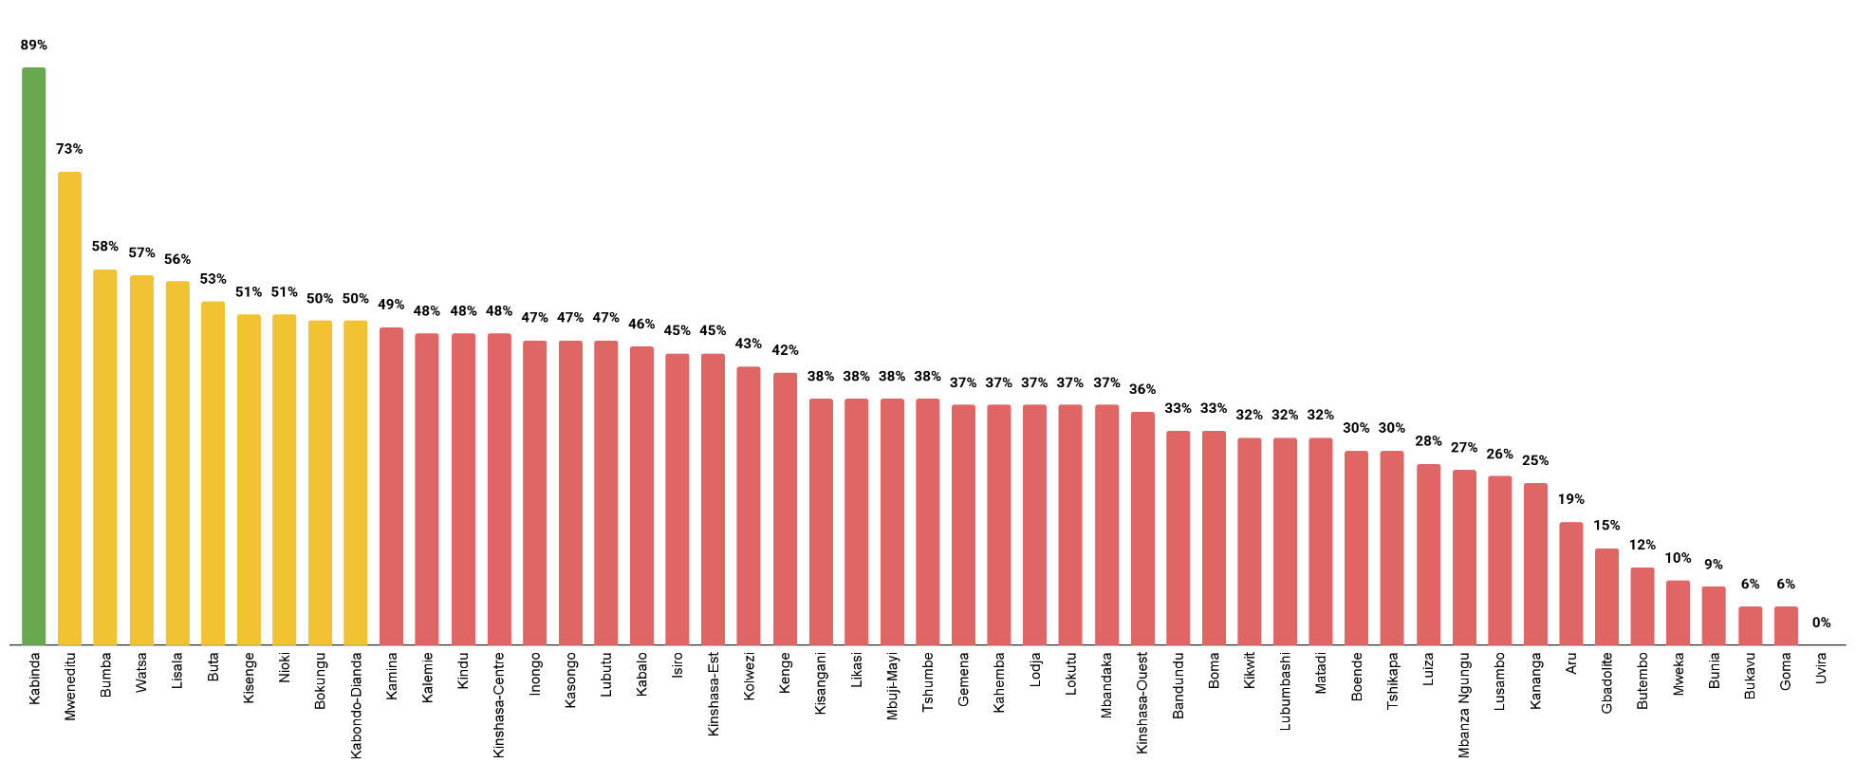
Prestation de services | Score Mashako par antenne au mois de Novembre 2025
Seule antenne de Kabinda a atteint l’objectif du score Mashako en cours du mois de Novembre 2025
Source: Gestion PEV 2025, DHIS2 Tracker 2025
‹#›
>80%
50% -79%
<49%

Slide 28
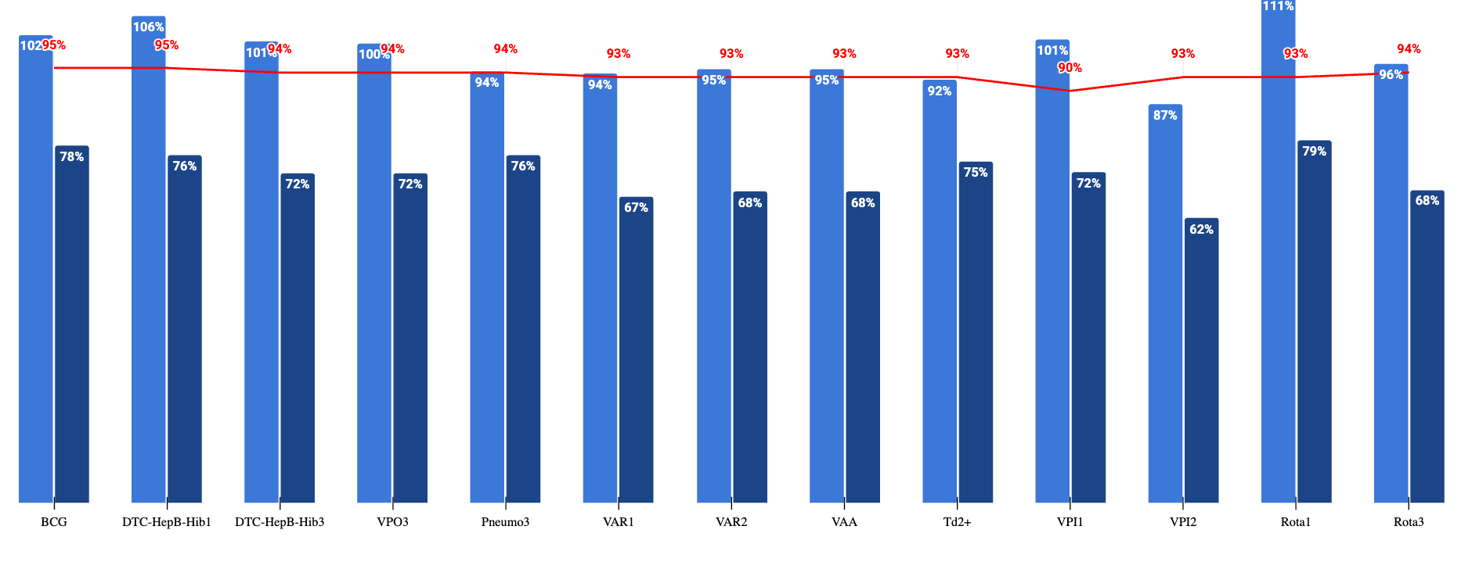
Prestation de services | Couverture vaccinale au niveau national Jan. - Nov. 2025
Les résultats montrent un écart important entre les CV adm et celles ajustées.
Les couvertures avec les cibles ajustées indiquent les écarts importants pour atteindre les objectifs pour la plupart des antigènes
Objectif de couverture
Couverture avec cible administrative
Couverture avec cible administrative ajustée
Source: Gestion PEV 2025, DHIS2 Tracker 2025
‹#›

Slide 29
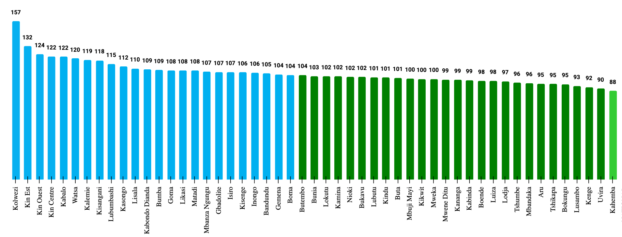
Prestation de services | Couverture vaccinale DTC-HepB-Hib1 avec cible administrative Jan. - Nov. 2025
Source: Gestion PEV 2025, DHIS2 Tracker 2025
‹#›
> 100%
90 - 100 %
80 -89 %
50% -79%
< 50%

Slide 30
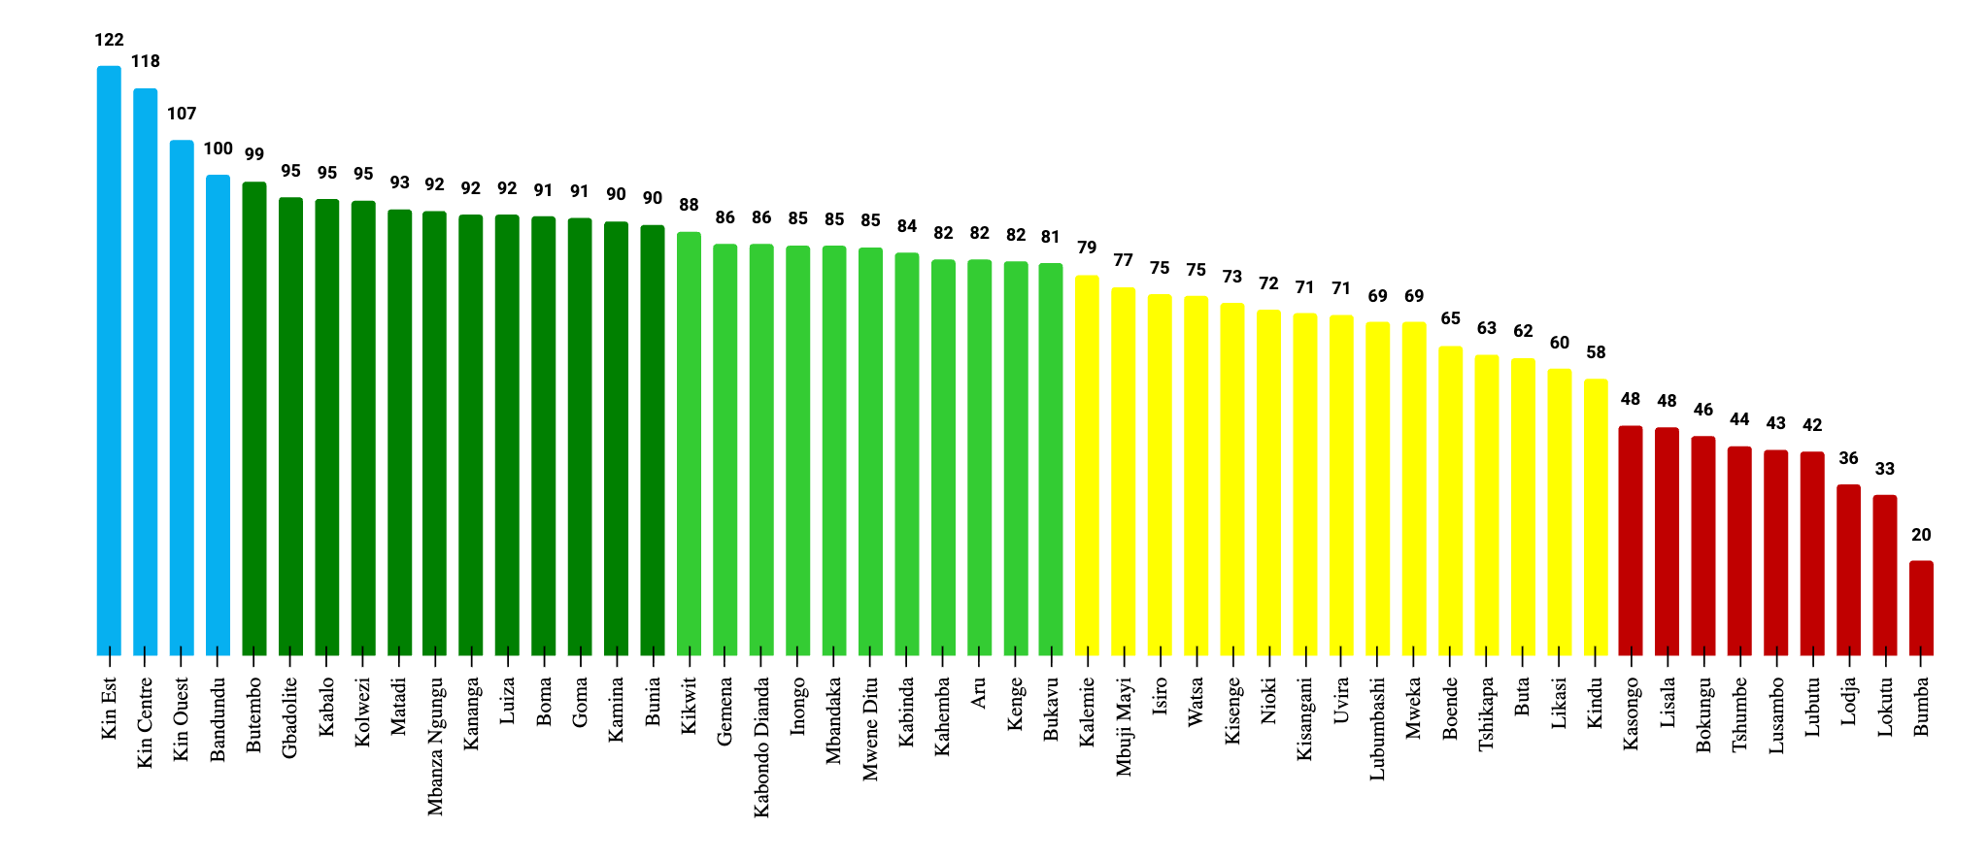
Prestation de services | Couverture vaccinale DTC-HepB-Hib1 avec cible administrative ajustee Jan. - Nov. 2025
Antennes avec faible couverture
Source: Gestion PEV 2025, DHIS2 Tracker 2025
‹#›
> 100%
90 - 100 %
80 -89 %
50% -79%
< 50%

Slide 31
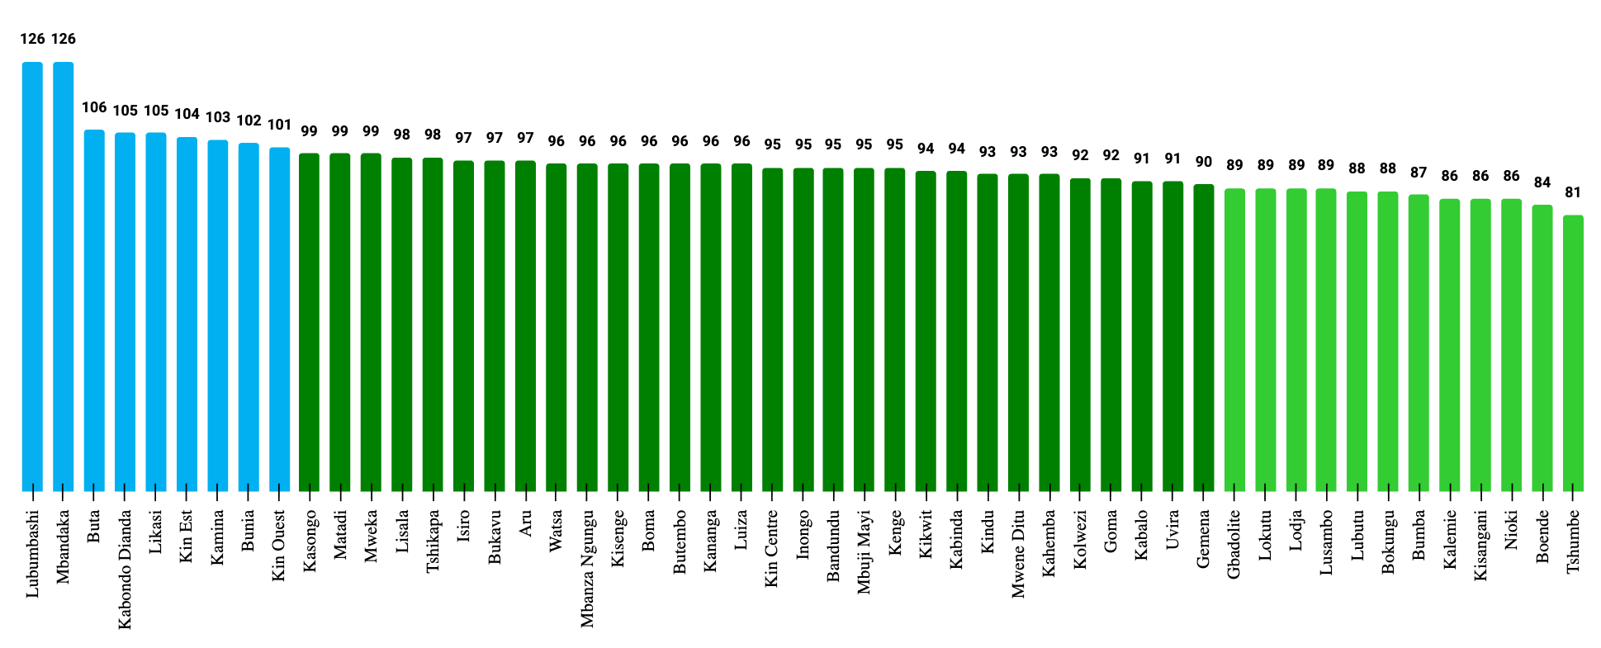
Prestation de services | Couverture vaccinale DTC-HepB-Hib 3 avec cible administrative Jan. - Nov. 2025
Source: Gestion PEV 2025, DHIS2 Tracker 2025
‹#›
> 100%
90 - 100 %
80 -89 %
50% -79%
< 50%

Slide 32
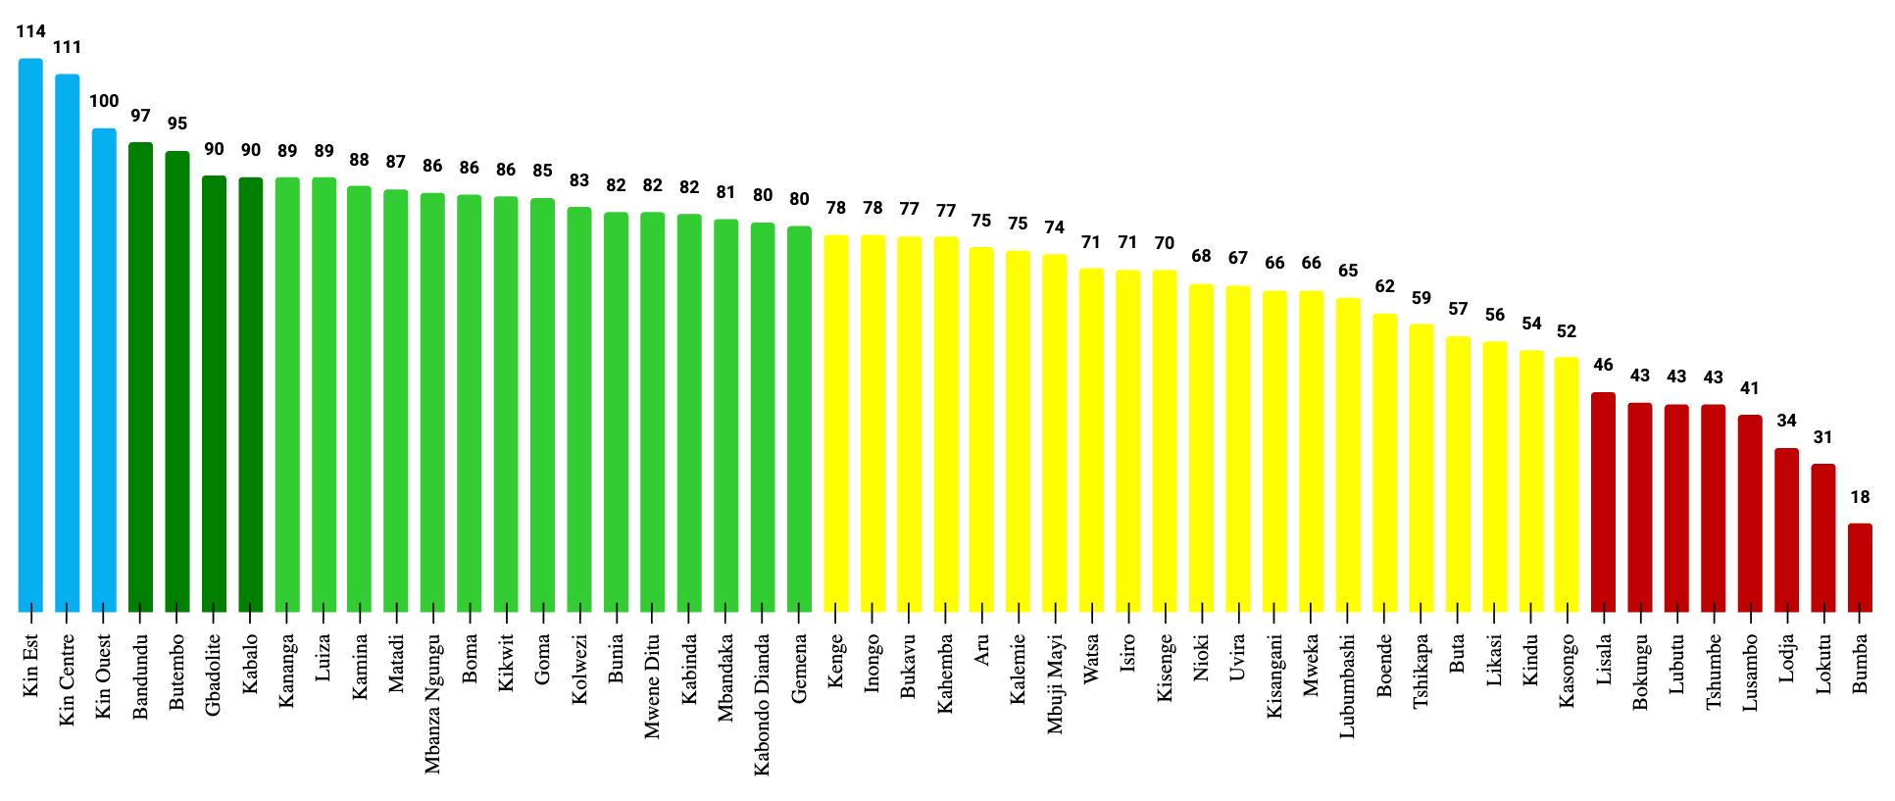
Prestation de services | Couverture vaccinale DTC-HepB-Hib 3 avec cible administrative ajustee Jan. - Nov. 2025
Antennes avec faible couverture
Source: Gestion PEV 2025, DHIS2 Tracker 2025
‹#›
> 100%
90 - 100 %
80 -89 %
50% -79%
< 50%

Slide 33
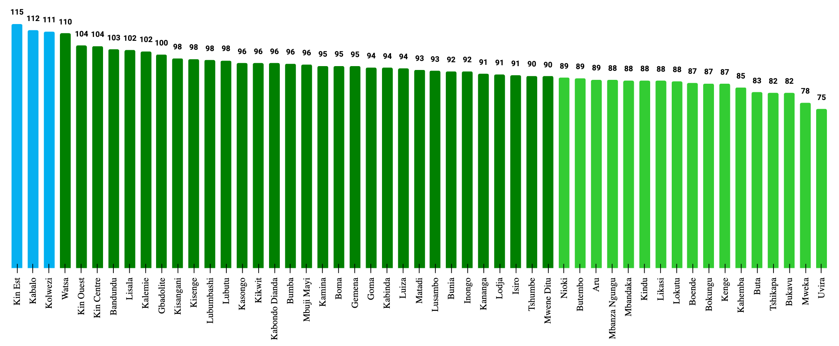
Prestation de services | Couverture vaccinale VAR 1 avec cible administrative Jan. - Nov. 2025
Source: Gestion PEV 2025, DHIS2 Tracker 2025
‹#›
> 100%
90 - 100 %
80 -89 %
50% -79%
< 50%

Slide 34
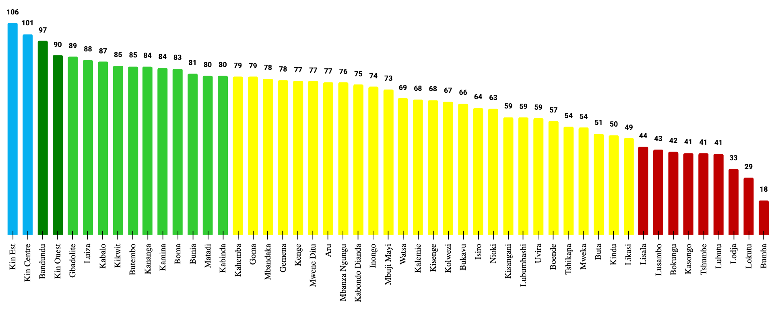
Prestation de services | Couverture vaccinale VAR 1 avec cible administrative ajustee Jan. - Nov. 2025
Antennes avec faible couverture
Source: Gestion PEV 2025, DHIS2 Tracker 2025
‹#›
> 100%
90 - 100 %
80 -89 %
50% -79%
< 50%

Slide 35
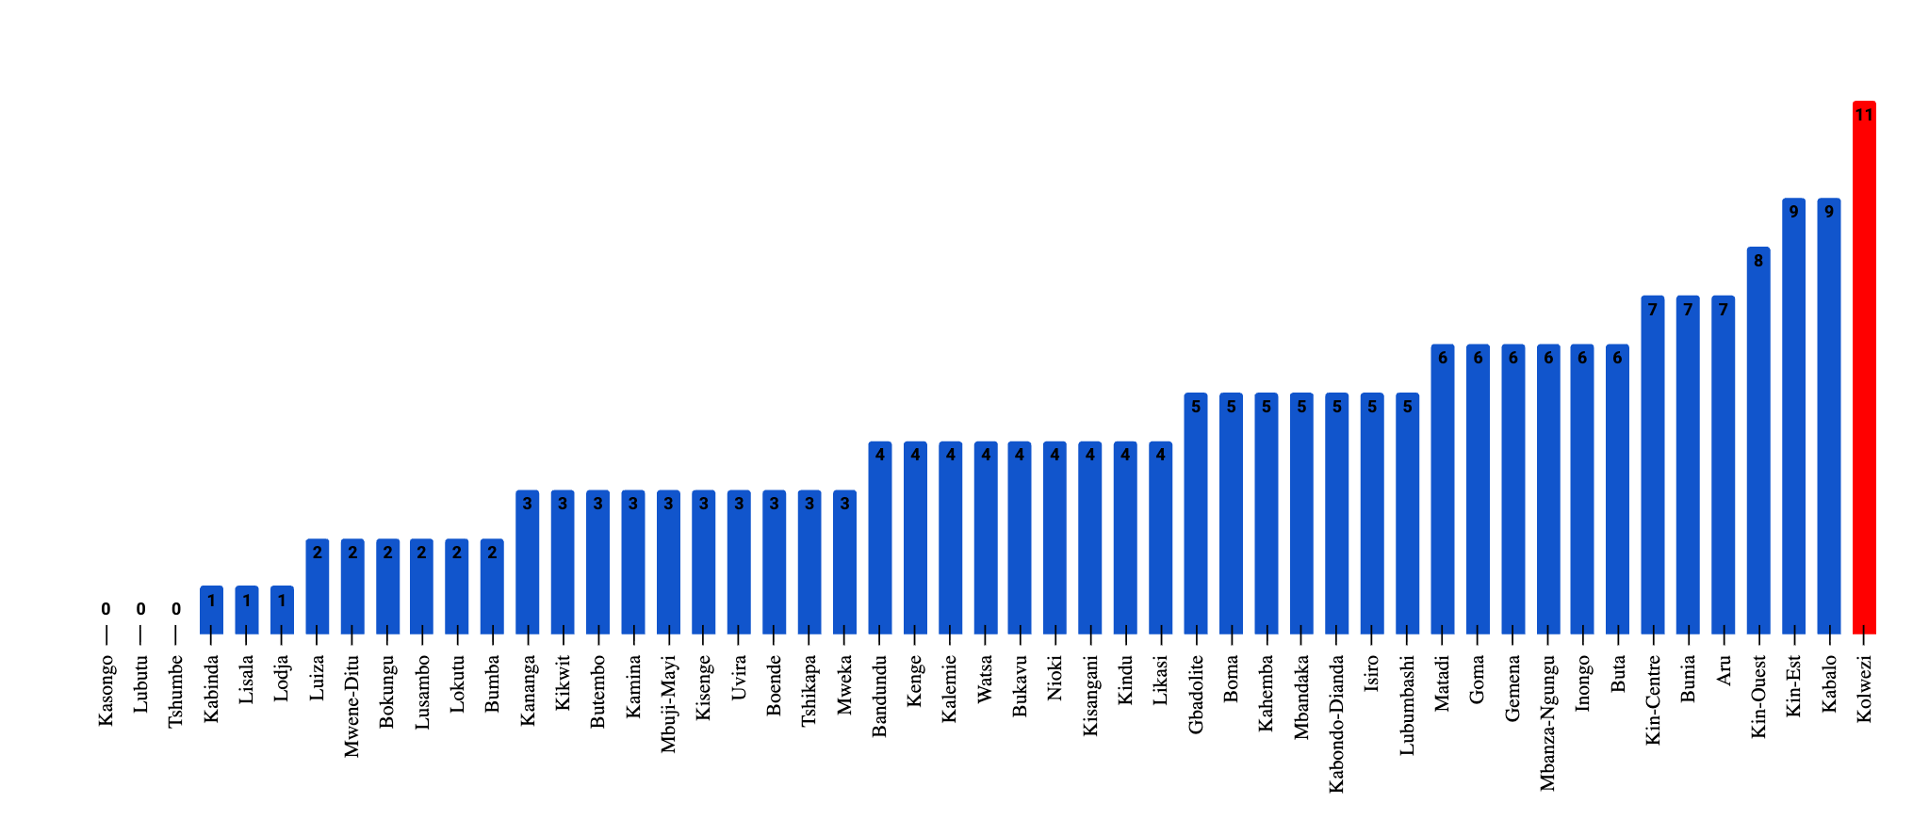
Prestation de services | Couverture vaccinale VAR 1 avec cible administrative ajustee Jan. - Nov. 2025
Le suivi des enfants est impacté par les mouvements de la population suite à la ruée vers les mines artisanales
Nécessité de pilote des approches innovantes : vaccination aux points de passage
Source: Gestion PEV 2025, DHIS2 Tracker 2025
‹#›
> 100%
90 - 100 %
80 -89 %
50% -79%
< 50%

Slide 36
Forces - Faiblesses - Opportunités - Menaces | Forces
Forte volonté du management du PEV de renforcer le suivi-évaluation au sein du programme de vaccination.
Développement d’outils de suivi du PAO et de tableaux de bord pour l’analyse des données de vaccination.
Suivi régulier de la mise en œuvre du PAO lors des réunions de sta
Appui des PTF
Amélioration progressive de l’environnement et de l’espace de travail.
Revue annuelle PEV 2025
‹#›

Slide 37
Forces - Faiblesses - Opportunités - Menaces | Faiblesses
Arrivée tardive des fonds pour la mise en oeuvre des activités - Juin 2025
Inscription de plusieurs activités dans le PAO sans sécurisation préalable, ni mobilisation en aval de financement nécessaires à leur mise en œuvre.
Non tenue de la revue a mi-parcours
Retards dans l’élaboration des termes de référence de certaines activités, entraînant des retards dans le décaissement des fonds.
Faible intégration de certaines activités pouvant être réalisées de manière concomitante.
Faible délégation des activités pouvant être mises en œuvre par le niveau intermédiaire (Activité communication sur la sensibilisation des femmes des gouverneurs)
Revue annuelle PEV 2025
‹#›

Slide 38
Forces - Faiblesses - Opportunités - Menaces | Opportunités - Menaces
Opportunités
Existence d’outils d’intelligence artificielle pouvant être exploités pour renforcer le suivi-évaluation, l’analyse des données et la prise de décision.
Menaces
Faible intégration de certaines activités pouvant être réalisées de manière concomitante.
Insuffisance ou imprévisibilité des financements affectés au suivi-évaluation.
Forte dépendance aux partenaires techniques et financiers pour le financement des activités clés.
Faible appropriation institutionnelle des outils numériques et analytiques.
Revue annuelle PEV 2025
‹#›

Slide 39
Recommandations
Renforcer l’intégration et la planification conjointe des activités connexes
Accroître la redevabilité du niveau intermédiaire dans la mise en oeuvre des activités
Standardiser les échéances de traitement des requêtes et fiches techniques afin de faciliter le décaissement
Revue annuelle PEV 2025
‹#›

Slide 40
Merci

